Slide 1
14-6
These materials are by the Kongki Ka Project and are made available to you under the terms of the Creative Commons Attribution ShareAlike license 4.0.
You have permission to share and redistribute these materials in any format and to make reasonable revisions and adaptations of this translation, provided that:
You include the above licence and source information.
If you redistribute these materials or create derivatives, you must distribute your contributions under the same license as the original.
The Holy Bible, Berean Standard Bible, BSB is produced in cooperation with Bible Hub, Discovery Bible, OpenBible.com, and the Berean Bible Translation Committee. This text of God's Word has been dedicated to the public domain.
Tibetan text is from the The Holy Bible in Modern Literary Tibetan, New Tibetan Bible translation.
This translation is made available under the terms of the Creative Commons Attribution-NonCommercial-NoDerivatives 4.0 International license.
Notes:
Chected Kjam
14 Ruth
1. Naomi’s son’s die - Ruth 1:1-5 (Left Top)
2. Ruth stays with Naomi – Ruth 1:6-22 (Right Top)
3. Ruth gleaning in the field of Boaz – Ruth 2:1-16 (Right Center)
4. Naomi advises Ruth – Ruth 2:17-23 (Right Bottom)
5. Ruth goes to Boaz – Ruth 3:1-18 (Left Bottom)
6. Boaz arranges marriage with Ruth – Ruth 4:1-12 (Left Center)
7. Naomi receives her grandson – Ruth 4:13-22 (Center)

Slide 2
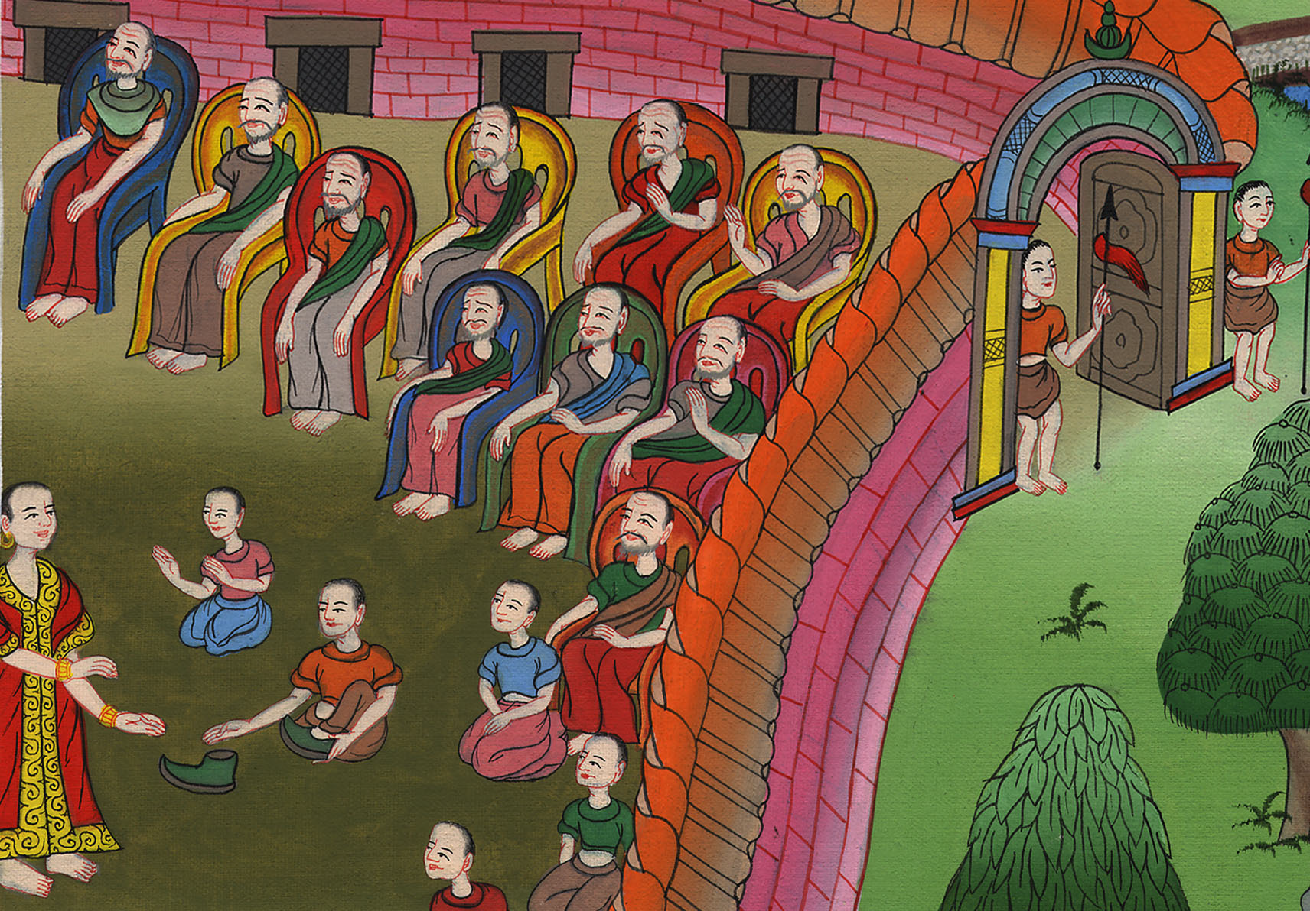
རུད 4
བྷོ་ཨཛ་དང་རུད་ཆང་ས་བརྒྱབ་པ།

Slide 3
6. Boaz arranges marriage with Ruth – Ruth 4:1-12 (Left Center)
རུད 4
བྷོ་ཨཛ་དང་རུད་ཆང་ས་བརྒྱབ་པ།

Slide 4
རུད 4
བྷོ་ཨཛ་དང་རུད་ཆང་ས་བརྒྱབ་པ།
This work is licensed under a Creative Commons Attribution-ShareAlike 4.0 International License

Slide 5
1Meanwhile, Boaz went to the gate and sat down there. Soon the kinsman-redeemer of whom he had spoken came along, and Boaz said, “Come over here, my friend, and sit down.” So he went over and sat down.
1དེ་ཡང་པཱོ་ཨ་ཟི་ཡར་མཁར་གྱི་སྒོ་ཁ་རུ་སོང་ནས་སྡོད་སྐབས། ལྟོས་དང་། ཏན་ཏན་ཁོས་སྔོན་དུ་གླེང་མྱོང་བའི་བླུ་མཁན་དེ་སླེབས་པ་དང་ཁེལ། པཱོ་ཨ་ཟི་ཡིས་འདི་ལྟར། བདག་གི་གྲོགས་པོ་ལགས། ཚུར་ཤོག་ལ་འདིར་སྡོད་དང་ཞེས་སྨྲས་པ་ན། མི་དེས་ཀྱང་ཁོའི་ངག་བཞིན་དུ་བྱས་སོ། །

Slide 6
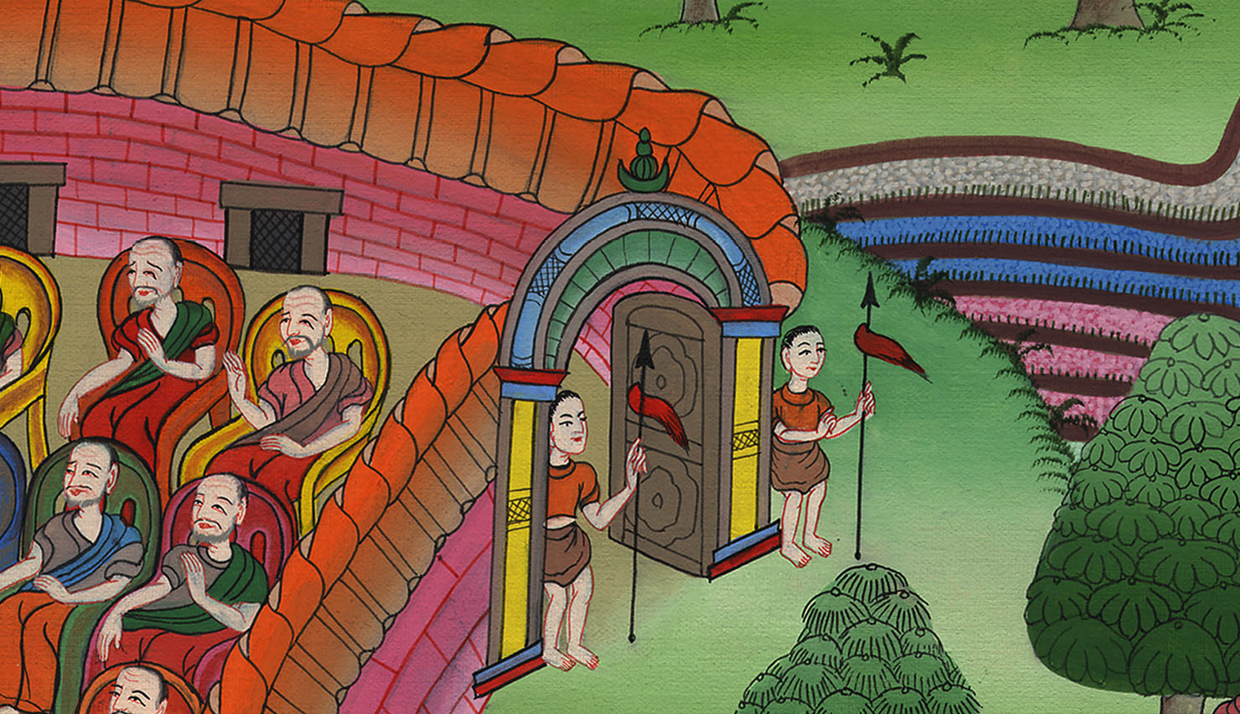
རུད 4:1

Slide 7
2Then Boaz took ten of the elders of the city and said, “Sit here,” and they did so.
2ཡང་པཱོ་ཨ་ཟི་ཡིས་གྲོང་རྡལ་དེའི་རྒན་པོ་རྣམས་ལས་མི་བཅུ་བདམས་ནས་དེ་དག་ལ་འདི་ལྟར། ཁྱེད་རྣམ་པ་འདིར་བཞུགས་པར་མཛོད་ཅེས་ཞུས་པ་ལ་ཁོ་རྣམས་ཀྱིས་ཀྱང་དེ་ལྟར་བྱས་སོ། །

Slide 8
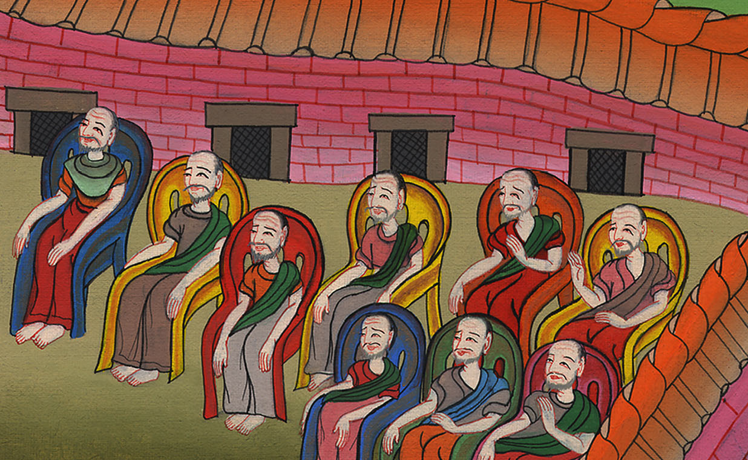
རུད 4:2

Slide 9
3And he said to the kinsman-redeemer, “Naomi, who has returned from the land of Moab, is selling the piece of land that belonged to our brother Elimelech.
3དེ་ནས་པཱོ་ཨ་ཟི་ཡིས་བླུ་མཁན་དེ་ལ་འདི་ལྟར། མོ་ཨབ་ཡུལ་ནས་ཕྱིར་སླེབས་པའི་ནཱ་ཨོ་མུ་ཡིས་བདག་ཅག་གི་སྤུན་ཟླ་འདས་པོ་ཨེ་ལི་མེ་ལེག་གི་ས་ཞིང་དེ་བཙོང་བར་འདོད་དོ། །

Slide 10
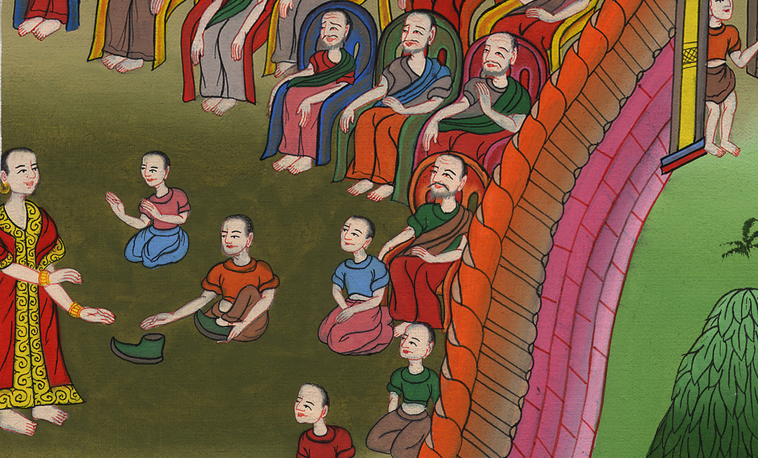
རུད 4:3

Slide 11
4I thought I should inform you that you may buy it back in the presence of those seated here and in the presence of the elders of my people. If you want to redeem it, do so. But if you will not redeem it, tell me so I may know, because there is no one but you to redeem it, and I am next after you.”
“I will redeem it,” he replied.
4བདག་གི་བསམ་ཚུལ་ལ་ས་ཞིང་དེ་ནི་ཁྱེད་ཀྱིས་ཉོ་རུང་བ་དང་། ཁྱེད་ཀྱི་རྗེས་སུ་བདག་ཡིན་ཞིང་། གཞན་དེ་བཞིན་དུ་བྱ་རུང་བ་སུ་ཡང་ཡོད་པ་མ་ཡིན། ཁྱེད་ཀྱིས་འདིར་བཞུགས་པ་རྣམས་དང་བདག་གི་རིགས་རྒྱུད་ཀྱི་རྒན་པོ་རྣམས་ཀྱི་མདུན་དུ་གསལ་བཤད་བྱས་ཆོག་སྟེ། ཁྱེད་ཀྱི་བླུ་བར་དགོངས་ན་བླུས་ཤིག གལ་ཏེ་མི་བླུ་ན་བདག་གིས་ཤེས་པའི་ཕྱིར་བདག་ལ་སྨྲ་བར་མཛོད་ཅེས་སྨྲས་པ་ན། མི་དེ་ན་རེ། ངས་བླུ་བར་བྱའོ་ཞེས་ལན་སྨྲས་སོ། །

Slide 12
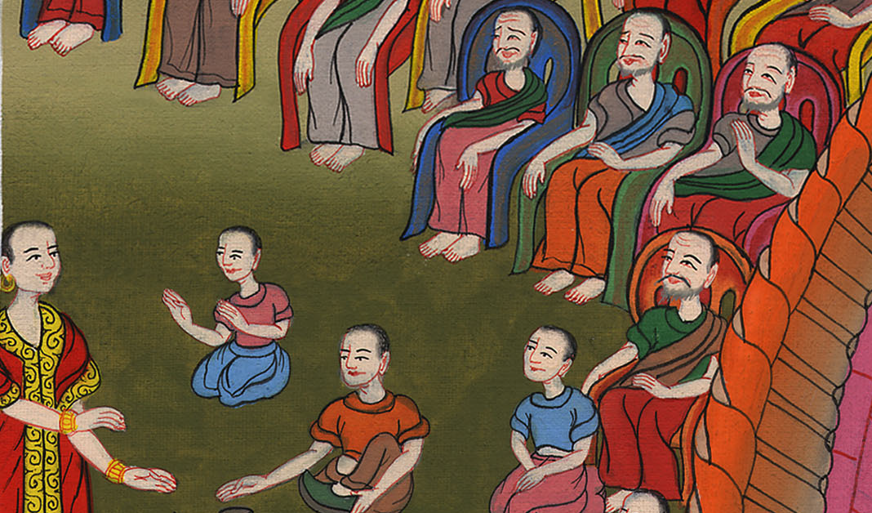
རུད 4:4

Slide 13
5Then Boaz said, “On the day you buy the land from Naomi and also from Ruth the Moabitess, you must also acquire the widow of the deceased in order to raise up the name of the deceased on his inheritance.”
5དེ་ནས་པཱོ་ཨ་ཟི་ཡིས་འདི་ལྟར། ཁྱེད་ཀྱིས་ནཱ་ཨོ་མུ་ནས་ས་ཞིང་དེ་ཉོ་བའི་ཉིན་མོར། གཤིན་པོའི་མིང་ནི་ཁོ་རང་གི་ནོར་སྐལ་སྟེང་རྒྱུན་འཛིན་བྱེད་པའི་ཕྱིར་ཁོའི་ཆུང་མ་སྟེ་མོ་ཨབ་ཡུལ་གྱི་རུ་ཐི་ཡང་ཚུར་རང་གིས་ལེན་འོས་པ་ཡིན་ཞེས་སྨྲས་པའོ། །

Slide 14
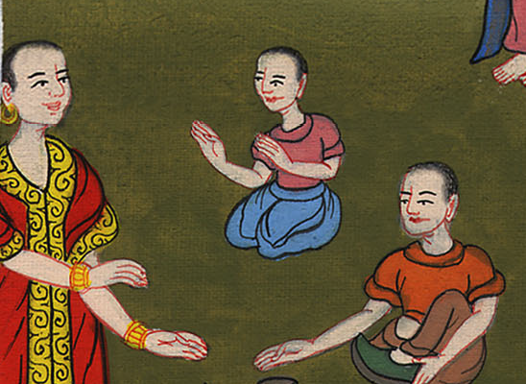
རུད 4:5

Slide 15
6The kinsman-redeemer replied, “I cannot redeem it myself, or I would jeopardize my own inheritance. Take my right of redemption, because I cannot redeem it.”
6དེ་ནས་མི་དེ་ན་རེ། དེས་ན་བདག་གི་ནོར་སྐལ་ལ་བར་ཆད་འབྱུང་ཉེན་ཡོད་པས་བདག་གིས་ས་ཞིང་དེ་བླུ་མི་ནུས། ཁྱོད་ཀྱིས་དེ་བླུས་ཤིག ངའི་ཐོབ་སྐལ་དེ་ཁྱོད་རང་གིས་བླུས་ཆོག་ཅེས་སྨྲས་སོ། །

Slide 16
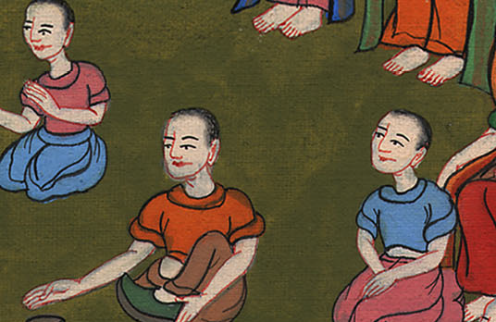
རུད 4:6

Slide 17
7Now in former times in Israel, concerning the redemption or exchange of property, to make any matter legally binding a man would remove his sandal and give it to the other party, and this was a confirmation in Israel.
7སྔོན་ཆད་ཡེས་ར་ཨེལ་དུ་བླུ་བ་དང་ཡང་ན་ཉོ་ཚོང་བྱེད་པའི་དོན་གང་ཞིག་ཐག་གིས་གཅོད་པའི་སྐབས་སུ། གཅིག་གིས་བསིལ་ལྷམ་ཕུད་ནས་གཞན་པ་དེར་སྤྲོད་ཅིང་། ཡེས་ར་ཨེལ་གྱི་མི་ཐམས་ཅད་ཀྱིས་དེ་བདེན་དཔང་གི་གཏའ་མར་བྱེད་པའོ། །

Slide 18
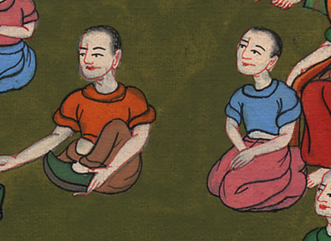
རུད 4:7

Slide 19
8So the kinsman-redeemer removed his sandal and said to Boaz, “Buy it for yourself.”
8དེའི་ཕྱིར། མི་དེས་པཱོ་ཨ་ཟི་ལ་འདི་ལྟར། ཁྱོད་ཀྱིས་རང་ལ་ཉོས་ཤིག་ཅེས་སྨྲས་ནས་ཁོས་རང་གི་བསིལ་ལྷམ་ཕུད་པ་རེད།

Slide 20
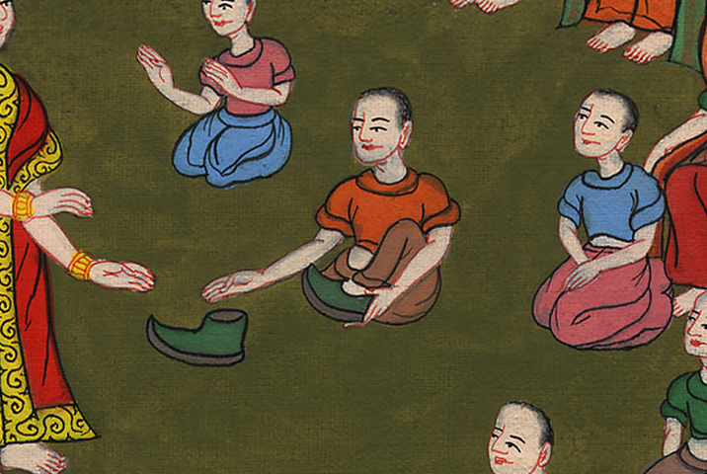
རུད 4:8

Slide 21
9At this, Boaz said to the elders and all the people, “You are witnesses today that I am buying from Naomi all that belonged to Elimelech, Chilion, and Mahlon.
9དེ་ནས་པཱོ་ཨ་ཟི་ཡིས་རྒན་པོ་རྣམས་དང་མི་ཚོགས་ལ་འདི་ལྟར། དེ་རིང་ཁྱེད་རྣམ་པ་ནི་དཔང་པོ་རྣམས་ཡིན་ཏེ། ཨེ་ལི་མེ་ལེག་དང་། ཀིལ་ཡོན། མཱ་ལིན་བཅས་ལ་དབང་བ་ཐམས་ཅད་བདག་གིས་ནཱ་ཨོ་མུ་ཡི་ལག་ནས་བླུས་པ་དང་།

Slide 22
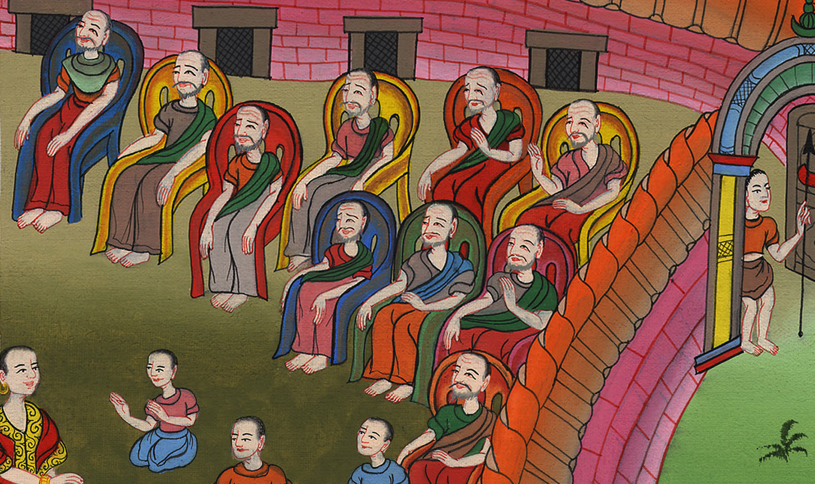
རུད 4:9

Slide 23
10Moreover, I have acquired Ruth the Moabitess, Mahlon’s widow, as my wife, to raise up the name of the deceased through his inheritance, so that his name will not disappear from among his brothers or from the gate of his home. You are witnesses today.”
10ཡང་གཤིན་པོའི་མིང་ནི་ཁོ་རང་གི་ནོར་སྐལ་སྟེང་རྒྱུན་འཛིན་བྱེད་པ་དང་ཁོའི་མིང་ནི་རང་ཁྱིམ་དང་རང་ཡུལ་ནས་ཡལ་བར་མི་འགྱུར་བའི་ཆེད་དུ། འདས་པོ་མཱ་ལིན་གྱི་ཆུང་མ་སྟེ་མོ་ཨབ་པ་རུ་ཐི་ནི་བདག་གིས་ཆུང་མར་བླངས་པ་ཡིན། ཁྱེད་རྣམ་པས་དེ་རིང་བདེན་དཔང་བྱས་ཆོག་ཅེས་སྨྲས།

Slide 24
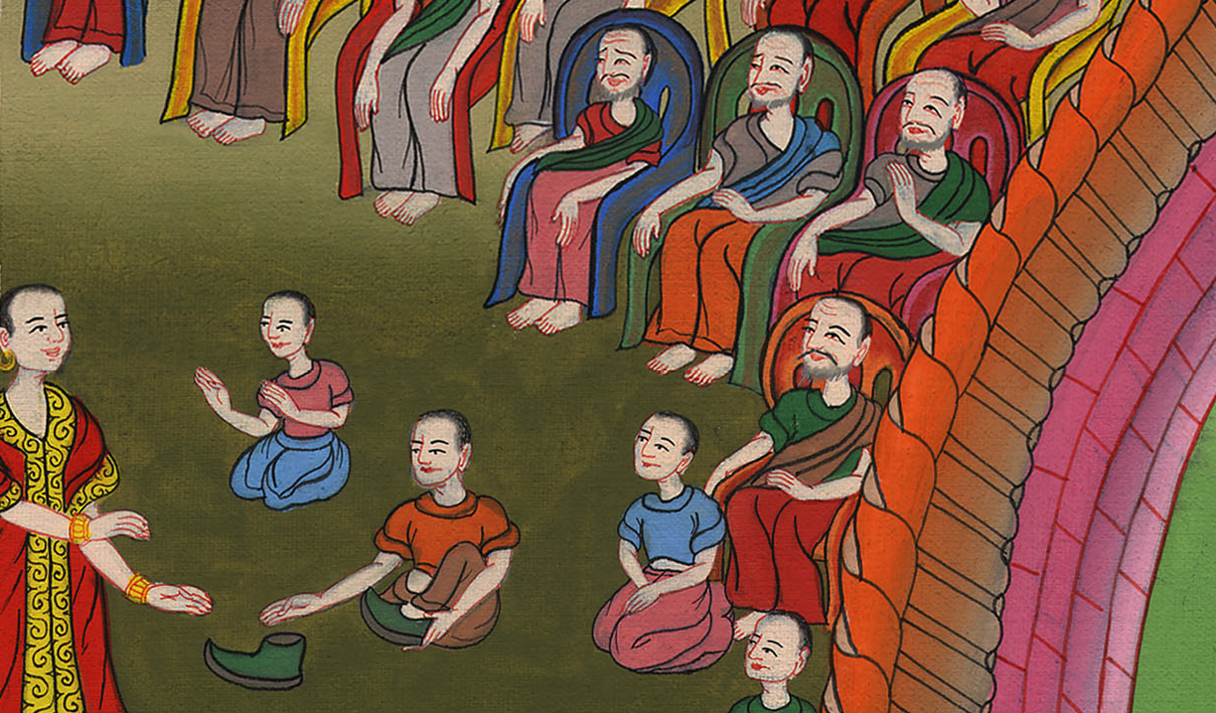
རུད 4:10

Slide 25
11“We are witnesses,” said the elders and all the people at the gate. “May the Lord make the woman entering your home like Rachel and Leah, who together built up the house of Israel. May you be prosperous in Ephrathah and famous in Bethlehem.
11དེ་ནས་མཁར་གྱི་སྒོ་ཁ་རུ་སྡོད་པའི་མི་ཚོགས་དང་རྒན་པོ་བཅས་ཐམས་ཅད་ཀྱིས་འདི་ལྟར།
ངེད་རྣམས་དོན་འདིའི་བདེན་དཔང་ཡིན་པ་སྟེ། །
དཀོན་མཆོག་ཡ་ཝཱེས་ཁྱོད་ཀྱི་ཁྱིམ་ནང་དུ། །
ཡོང་བར་འགྱུར་བའི་བུད་མེད་དེ་ཉིད་ནི། །
ཡེས་ར་ཨེལ་གྱི་ཁྱིམ་རྒྱུད་འཛུགས་པ་ཡི། །
རཱ་ཧེལ་ལེ་ཨ་གཉིས་བཞིན་མཛད་གྱུར་ཅིག །
ཁྱོད་རང་ཨེབ་རཱད་ཡུལ་དུ་དོན་འགྲུབ་ཅིང་། །
པེད་ལེ་ཧེམ་དུ་སྙན་གྲགས་རྒྱས་པར་སྨོན། །

Slide 26
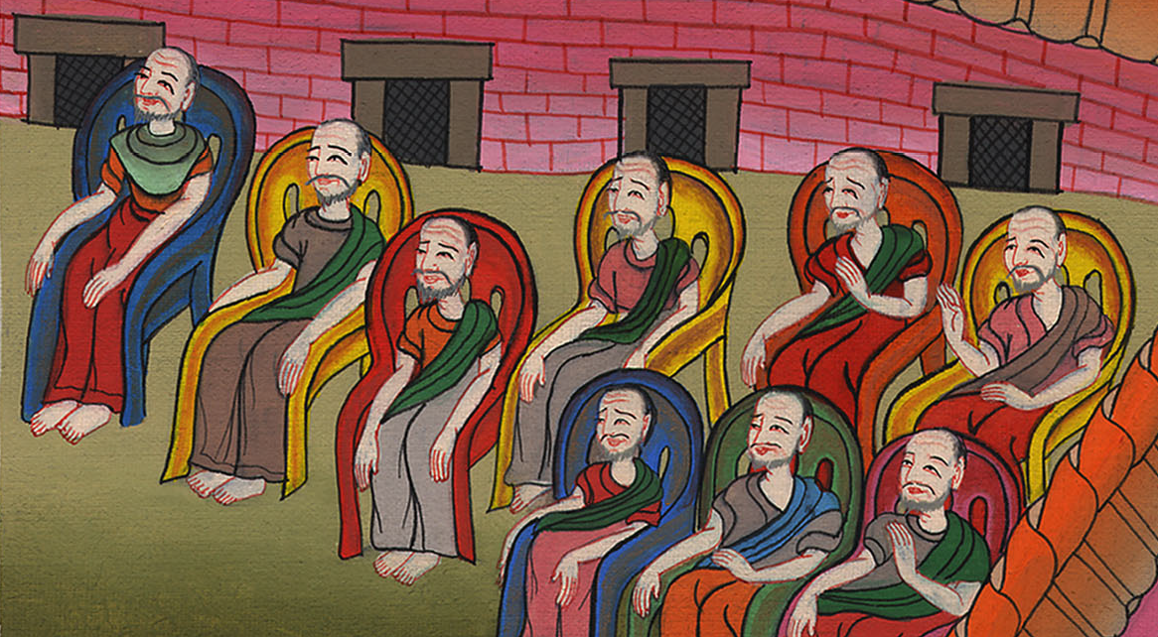
རུད 4:11

Slide 27
12And may your house become like the house of Perez, whom Tamar bore to Judah, because of the offspring the Lord will give you by this young woman.”
12དཀོན་མཆོག་ཡ་ཝཱེས་གཞོན་ནུ་མ་འདི་བརྒྱུད། །
ཁྱོད་ལ་བུ་རྒྱུད་གནང་སྟེ་ཁྱིམ་གཞིས་ནི། །
ཡ་ཧུ་དཱ་དང་ཐལ་མཱར་ཁོང་གཉིས་ལས། །
སྐྱེས་པའི་བུ་སྟེ་ཕེ་རེལ་ཟི་བྱ་བའི། །
ཁྱིམ་གཞིས་ལྟ་བུ་ཡིན་པར་མཛད་དུ་གསོལ། །
ཞེས་བརྗོད་དོ། །

Slide 28
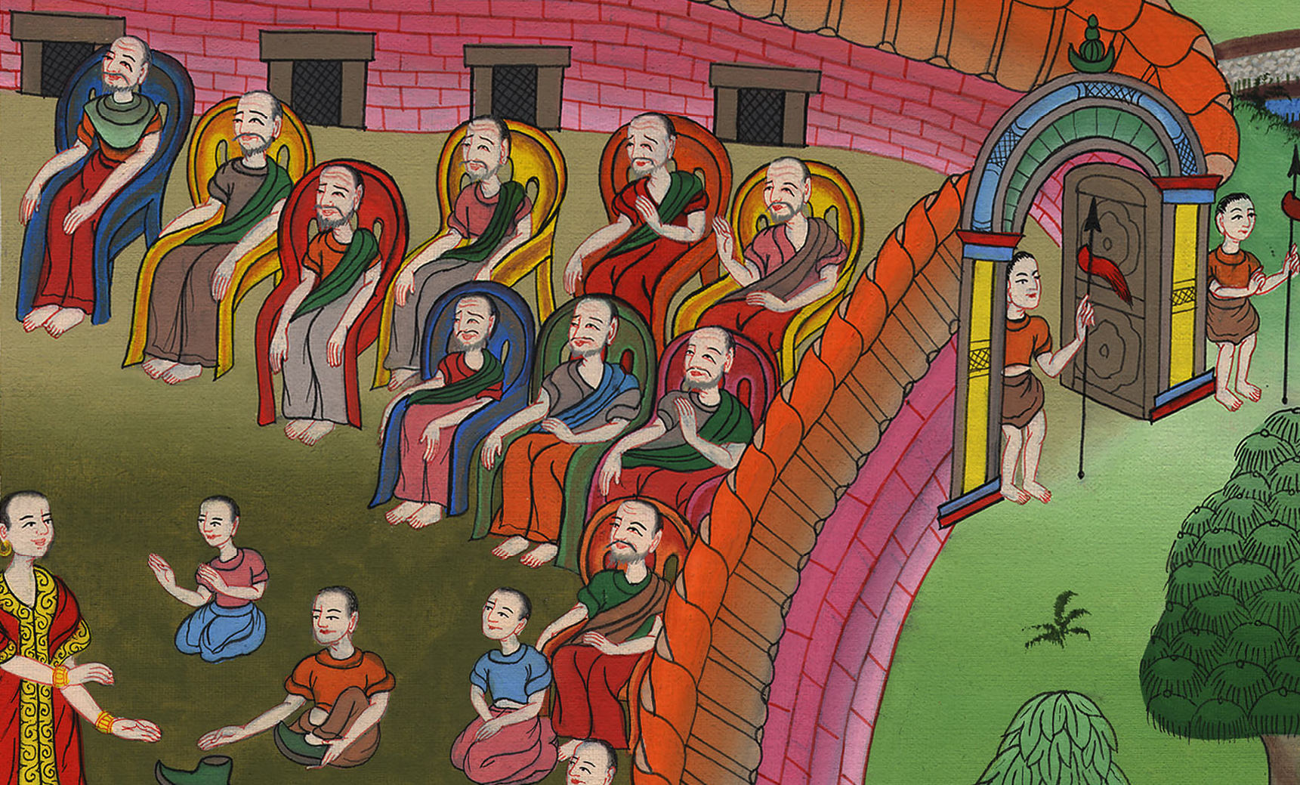
རུད 4:12

